Slide 1




Accueillir en Service de Santé Mentale
Notes:
Robin nous a longuement parlé de la saturation des services de santé mentale, une saturation qui les pousse sans cesse à devoir s’adapter et à repenser la manière dont ils organisent leur accueil.
C’est justement à l’organisation de l’accueil des services que je vais m’intéresser aujourd’hui en vous proposant une typologie des dispositifs d’accueil.

Slide 2


Ma to-do list pour cette présentation...
Vous introduire très brièvement à la notion de dispositif d’accueil
1
Vous expliquer le but de la typologie et sa mise au point
2
Vous présenter la typologie des dispositifs d’accueil
3
Vous parler des effets de ces dispositifs sur les usagers
4
Notes:
Quelle est ma to-do list pour cette présentation ?
Je vais d’abord vous parler très brièvement de la notion de dispositif d’accueil en SSM.
Je vais ensuite vous expliquer pourquoi nous avons choisi d’établir une typologie et comment nous avons procédé.
Après, je dois évidemment vous présenter la typologie.
Je terminerai ensuite par vous parler des quelques exemples d’effets que ces dispositifs peuvent produire sur les usagers, de manière non exhaustive.

Slide 3

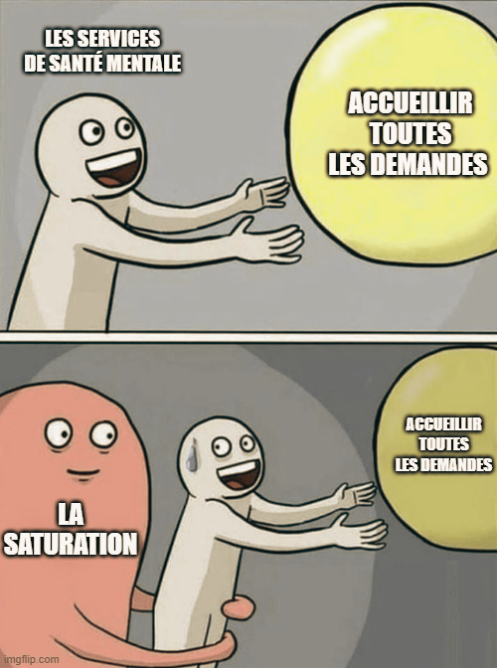

Les dispositifs d’accueil
  Accueil ET traitement des nouvelles demandes
  Saturation : demande > l’offre => “choix” nécessaires
  Dispositifs construits de façon autonome et singulière par chaque service
  Insérés dans un contexte et une histoire
  Relation à double sens : dispositif d’accueil <--> population reçue
Notes:
Robin vient de nous l’expliquer : les services de santé mentale sont saturés de demandes et ils ne sont tout simplement pas capables de prendre toutes les demandes qui arrivent à leur porte. Ce contexte les pousse à devoir faire un choix entre les demandes qui pourront être prises et débuter sur un nouveau suivi, et les demandes qui devront être réorientées.
Comment faire un « choix » entre la demande que l’on va recevoir et celle que l’on va devoir réorienter ? Pour faire ce choix, les services utilisent des dispositifs d’accueil et de traitement des nouvelles demandes. Leur nom l’indique, ces dispositifs ont une double fonction : d’abord une fonction d’accueil (faire en sorte que le patient se sente déjà écouté) et, surtout vu le contexte de saturation, de traitement des demandes (décider quelle demande est prise et quelle demande est réorientée).
Ces dispositifs d’accueil sont une manière d’accueillir encore dans un contexte de saturation.Ils se sont construits de façon autonome et singulière pour chaque service. Ils ont tous une histoire, ils ont été pensés à partir de valeurs bien spécifiques, en fonction d’une population bien spécifique et ils s’adaptent sans cesse à un contexte en changement. On pense par exemples aux changements apportés par la réforme 107 où l’arrivée des psychologues de première ligne. On pense aussi à ces demandes qui semblent devenir de plus en plus complexes et qui modifient aussi l’accueil que les services doivent en faire.
On imagine par ailleurs une relation à double sens avec des dispositifs d’accueil qui s’adaptent sans cesse à la population reçue (robin nous a présenté un exemple plus tôt) et des populations qui vont vers le dispositif qui leur convient.

Slide 4






Pourquoi une typologie des dispositifs d’accueil ?
Simplifier, rendre intelligible les dispositifs
Représenter la diversité de ces dispositifs
Questionner les effets de ces dispositifs sur les usager.ère.s
Notes:
Tous ces dispositifs sont tellement variés, qu’il devient difficile de les penser ou d’en dire quelque chose. D’où, pour nous, l’intérêt d’établir une typologie des dispositifs d’accueil, de passer par une étape de simplification via la théorie avant de revenir à la complexité de la réalité.
Ainsi, on peut dire que l’objectif de notre typologie est triple :
- Simplifier, rendre intelligible les dispositifs d’accueil qui sont, dans la réalité, si complexes et changeants.
- Représenter toute la diversité des dispositifs
- Questionner quelques effets possibles de ces dispositifs sur les usagers, en sachant bien sur qu’une expérience, c’est toujours quelque chose de très singulier et personnel. Et qu’on ne peut absolument pas être dans l’exhaustivité ici.

Slide 5

Mise en garde !
Les types de dispositifs d’accueil que nous allons présenter sont des
constructions théoriques !
  A partir d’observations empiriques
  Pas de contexte et pas d‘histoire
  Un choix : s’intéresser aux aspects organisationnels
Notes:
Il est très important à ce stade de vous mettre en garde sur le fait que les différents types d’accueil que nous allons présenter sont bien des constructions théoriques et absolument pas des observations empiriques qu’on retrouve telles quelles dans la réalité.
Ces dispositifs, à la différence des dispositifs réels n’ont pas de contexte et pas d’histoire.
Dans l’établissement de la typologie, nous avons fait le choix de nous intéresser à la manière dont les services ORGANISAIENT leurs dispositifs d’accueil. On aurait pu aussi par exemple faire le choix de s’intéresser à l’histoire de chaque dispositif, où à leurs valeurs.

Slide 6






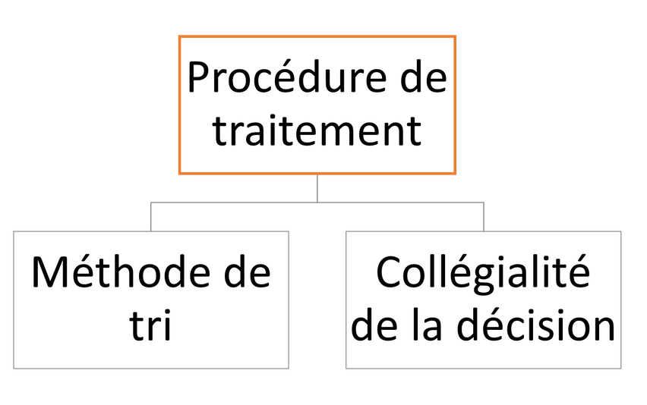

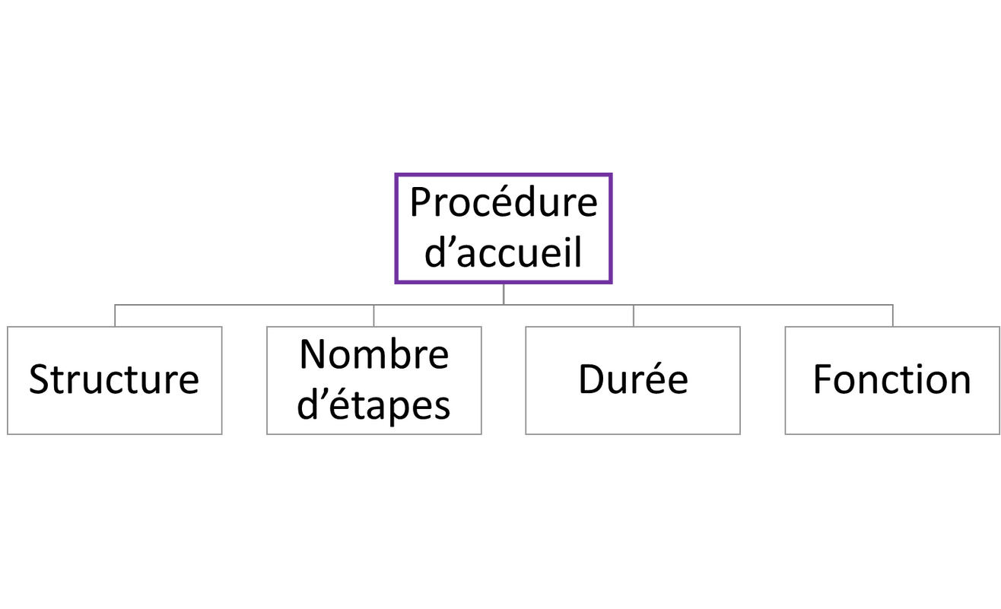
Mise au point de la typologie
Faire l’inventaire des dispositifs d’accueil
Penser leurs points communs et leurs différences en matière de procédure de traitement des demandes
Penser leurs points communs et leurs différences en matière de procédure d’accueil
Notes:
Je vais simplifier la manière dont nous avons mis au point la typologie :
Nous avons d’abord répertorier l’ensemble des dispositifs d’accueil que nous connaissions, ou que nous avions pu observés.
Nous avons ensuite réfléchi les points communs et les différences en terme de procédure d’accueil des nouvelles demandes. Nous avons pu voir que celles-ci variaient selon leur structure, leur nombre d’étape, leur durée et leur fonction.
Enfin, nous avons pensé les points communs et les différentes en terme de procédure de traitement des demandes, et avons pu voir qu’elles varient selon leur méthode de tri et selon la collégialité de la décision quant aux suites à donner à la demande.

Slide 7
Le résultat global !
Notes:
En combinant tout cela, on en arrive à ça !
Quatre types de dispositifs d’accueil que sont : la division du travail, l’aléatoire, l’holiste et l’enregistrement inconditionnel. Notre propos n’est pas d’avoir un jugement de valeur ou d’évaluer ces dispositifs en termes d’efficacité.
Ils présentent tous certaines modalités d’accroches possibles avec certains publics avec certaines logiques d’accès et au contraire peuvent tous présenter certains obstacles pour d’autres publics.
Je vais désormais passer chacun d’entre eux en revue, et en voir les effets éventuels chez les usagers.

Slide 8
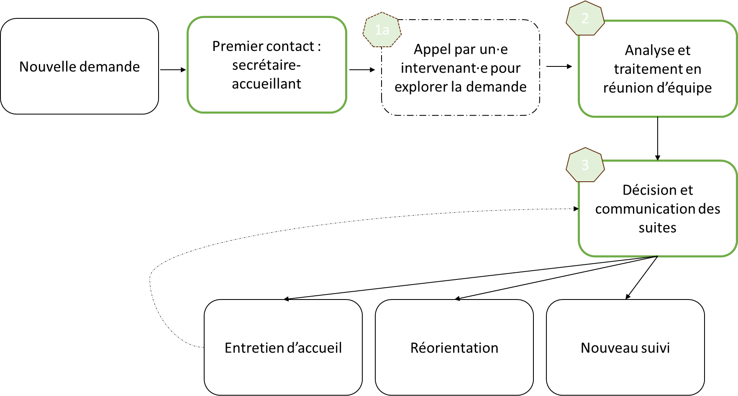
Notes:
C’est typiquement un dispositif avec plusieurs étapes bien distinctes. : une première étape qui est celle où la demande est prise au niveau du secrétariat-accueil et où l’accueillant pose éventuellement quelques questions sur la demande et le néo-demandeur. Parfois, c’est plutôt un professionnel qui va faire ça en rappelant le néo-demandeur après son premier contact avec le secrétariat.
La seconde étape est le passage de la demande passe en réunion d’équipe où elle est analysée. L’équipe décide alors des suites à lui donner : nouveau suivi, entretien d’accueil, réorientation, etc. Cette décision est prise à partir de critères formels (n’y a-t-il pas un service plus proche, par exemple) et cliniques (antécédents, parcours, etc). Un professionnel rappelle alors le demandeur pour lui communiquer la décision.
C’est un processus qui prend généralement une semaine à être réalisé entre l’introduction de la demande et le retour qui est fait par le service au néo-demandeur.

Slide 9

Effets du dispositif “division du travail”
Nécessite déjà certaines compétences de la part du demandeur
Savoir formuler et présenter sa demande
Parfois un manque de clarté par rapport à la procédure
  Le demandeur ne comprend pas toujours que sa demande a tout un chemin à parcourir
  Accentué chez les personnes pour qui il s’agit d’un tout premier contact avec la santé mentale
« Mais en termes de réponse de la demande, ça a pris plusieurs jours. Donc c’était pas du tout évident parce que je passais mon temps à passer par le secrétariat qui me passait vers une autre psychologue qui me disait « on va faire une réunion ». Et j’attendais, deuxième jour, troisième jour, a peu près la même scène qui se répétait. Donc voilà, ça a pris une semaine. Jusqu’à ce que j’aie reçu une réponse définitive que voilà, il n’y avait pas de place et on m’a quand même conseillé de contacter un psychologue qui se trouvait pas loin dans le quartier. »
Notes:
Quels effets ce type de dispositif peut-il produire ?
- Peut nécessiter des compétences en terme de formulation de la demande pour le patient : dire ce qui nous amène, quel type de professionnel on veut voir, quel est notre parcours. Alors bien sûr, le professionnel ou l’accueillant est là pour accompagner cette démarche.
- Parfois un manque de clarté par rapport à la procédure. C’est-à-dire que du côté du service, c’est très clair que la demande doit parcourir tout une série d’étapes et qu’on reviendra à terme vers le demandeur. Mais pour celui-ci, c’est peut-être moins clair, encore moins si c’est sa première expérience avec la santé mentale. Et on comprend bien qu’au départ, on expliquait peut-être systématiquement la procédure au néo-demandeur, mais avec le temps, peut-être qu’on l’explique un peu moins, on oublie de temps en temps, etc.

Slide 10

Effets du dispositif “division du travail”
Travail de rappel et de réorientation est très apprécié par les demandeurs
Ressenti d’une forme de “prise en charge” dès l’accueil
« Quand on m’a dit qu’on allait me rappeler, ils ont rappelé. Et il y a eu plus que ce que j’espérais, c’est-à-dire des personnes qui ont téléphoné eux-mêmes pour essayer.. Selon la difficulté que je leur avait annoncée, bah il y a quelqu’un qui a téléphoné pour essayer de trouver éventuellement quelqu’un pour nous, donc ça a été au-delà de l’aide. Il y a eu une prise en charge déjà à l’accueil »
« Comme je les avais eu en ligne, ils ne savaient pas quoi me répondre, ils ne savaient pas si c’était possible de me prendre en charge ou pas. Donc Ils m’ont demandé si c’est possible de me rappeler, j’ai dit « oui pas de soucis ». Aujourd’hui, la dame m’a rappelé. Elle a été super gentille tout ça, elle a vraiment pris le temps. On est resté un bon 30-40 minutes au téléphone pour essayer de voir un peu les alternatives et voilà quoi. »
Notes:
Un autre effet de ce dispositif et qui a été mis en avant par certains néo-demandeurs de notre étude, c’est le travail de réorientation qui peut être fait et communiqué. On a par exemple un néo-demandeur qui nous dit que c’est véritablement une forme de prise en charge déjà à l’accueil. Parce que même si il ne peut pas être pris dans ce service, il part avec des alternatives.

Slide 11
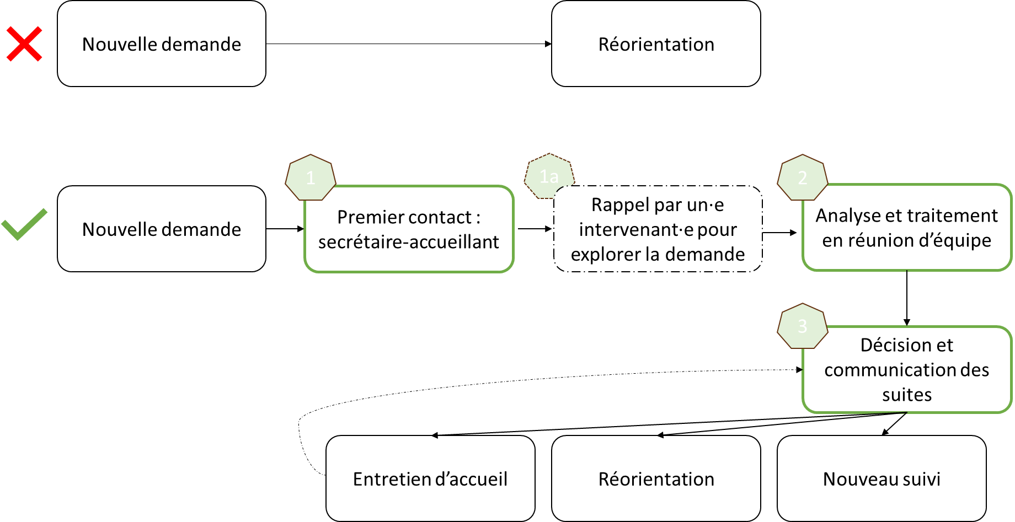
Notes:
Le dispositif d’accueil du service « aléatoire » fonctionne de manière similaire à celle du service « division du travail », à l’exception de sa durée et de sa méthode de tri des nouvelles demandes.
En effet, lors de la réunion d’équipe hebdomadaire, les thérapeutes annoncent aux secrétaires-accueillant·e·s le nombre de places disponibles actuellement dans leur agenda. Les accueillant·e·s ont ainsi une estimation du nombre de nouvelles demandes qui peuvent être absorbées. Ces nouvelles demandes seront prises selon l’ordre du « premier arrivé, premier servi » jusqu’à remplissage des quotas disponibles. C’est pourquoi la méthode de tri des nouvelles demandes est décrite comme aléatoire, puisque le tri se fait selon l’ordre d’arrivée des néo-demandeur·euse·s à l’accueil.

Slide 12

Effets du dispositif “aléatoire”
Effets assez similaires au modèle “division du travail”
Possibles malentendus liés à la méthode de tri aléatoire des demandes
“Donc j'ai fait la demande dans ce service et, évidemment, 7 mois plus tard, j'ai toujours rien. Chaque fois, Il me répond la même chose parce que je pense qu'ils ne font pas les démarches.. Encore aujourd'hui, ils disent ‘’Ah je dois refaire la demande parce que ». Déjà, ils me disaient ça en novembre et décembre.”
“Mais de trois à six mois je les ai contactés régulièrement. Mais ils étaient tout le temps très très remplis. Aujourd’hui, on a pu même me proposer d’être mise sur liste d’attente. Ce que les dernières fois, j’avais même pas droit. On m’avait pas proposé ça avant. Je trouvais déjà que c’était bien.”
Notes:
Les dispositifs « division du travail » et aléatoire fonctionnent de manière assez similaires, leurs effets sont donc eux aussi similaires.
La grosse différence être les deux dispositifs se situe véritablement dans la méthode de tri entre les demandes qui seront retenues et celles qui devront être réorientées. On comprend bien que la personne qui appelle juste après la réunion, quand des places sont encore libres, elle va avoir la chance de rentrer dans le processus d’accueil.. Alors que celle qui appelle quand les places sont déjà prises, on peut lui dire soit « aller ailleurs » et l’orienter directement, là le malentendu est peu probable. Mais quand on lui dit « rappelez peut-être dans quelques jours ou semaines pour voir si une place se libère ». Chez le professionnels, on sait que le « dans quelques jours », c’est préférablement après la réunion d’équipe.. Mais le patient n’a pas forcément cette compréhension ! Quand il rappelle alors et qu’on lui dit par malheur la même chose, ça peut prêter à confusion. Il y a une forme de malentendu, chez un néo-demandeur qui nous l’avons vu peut par exemple penser que sa demande était sur liste d’attente, ou qu’elle était devenue prioritaire vu qu’il avait déjà appelé !
Les choses qui vont de soi ne sont pas les mêmes des deux côtés et ou personne ne prend suffisamment le temps d’expliciter.
Il y a bien une réorientation !

Slide 13
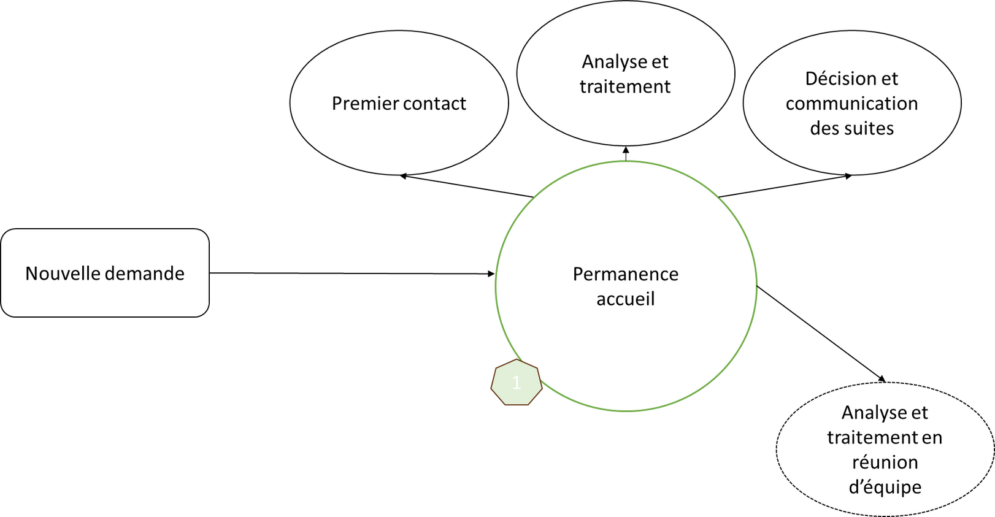
Notes:
Le dispositif d’accueil dit holiste est celui d’un service qui organise des permanences d’accueil durant lesquels les néo-demandeurs sont libres de se présenter.
L’accueil se passe ainsi en une seule et même étape : lors de la permanence, quand le néo-demandeur est reçu par un professionnel qui peut déjà analyser sa demande et lui notifier quelles suites y seront données. En général, quand le néo-demandeur quitte la permanence, il a ainsi déjà une idée de ce qui l’attend : un nouveau suivi, une réorientation ou un nouvel entretien d’accueil, toujours durant la permanence, par exemple.
Le tri entre les usager·e·es qui auront éventuellement un suivi et les autres se fait via autorégulation selon l’affluence et le temps que ceux-ci et celles-ci sont prêts à patienter en salle d’attente. En effet, certains néo-demandeurs risquent d’arriver, de voir une salle d’attente pleine et.. de faire demi-tour pour revenir éventuellement à un autre moment.

Slide 14
Effets du dispositif “holiste”
Nécessite peu de compétences de la part du demandeur
“Se présenter suffit”
« C’est accessible à tout le monde, sans carte d’identité, sans preuve, sans rien. Moi, ici, je ne me suis jamais inscrite. Je me suis présentée. Et parfois même dans l’anonymat, nos prénoms ne sont jamais dits ».
Lieu d’accueil et de consultation au quotidien
  Permet l’accueil des publics qui ont plus de mal à s’inscrire dans le temps et l’espace, et peinent à se présenter à des rendez-vous fixés à l’avance
  Peut aussi mener à la saturation du dispositif
Notes:
Ici, on voit qu’il faut à priori peu de compétences de la part du patient… Entre guillemets, se présenter suffit (même si on sait que pousser la porte d’un service, ça peut demander du courage). On a directement un contact avec un professionnel qui va guider le patient.
Le fait que ce soit un lieu d’accueil et de consultation au quotidien, c’est super pour des publics qu’on appelle bas seuil et qui ont du mal à s’inscrire dans le temps et l’espace, à venir à des rendez-vous fixés à l’avance. Mais ça peut mener à la saturation du dispositif d’accueil, forcément si les gens viennent de semaine en semaine pour une consultation, ça laisse moins de place à l’accueil

Slide 15
Effets du dispositif “holiste”
Fausse impression de non saturation du dispositif
  Difficile de voir ceux et celles qui se présentent puis font demi-tour
  En particulier si c’est la première fois qu’on se présente
« Moi en général, je suis très à l’heure. Donc je viens en général à l’ouverture. Mais je vois que parfois même, il y a des gens avant moi. Une personne ou deux. Donc ça veut dire que les personnes attendent ce jour-là. Et c’est vrai que l’attente, comme la séance dure à peu près une demi-heure, j’attends une demi-heure, quarante minutes. »
Notes:
On peut éventuellement en tant que professionnel, avoir une impression de non saturation du dispositif… c’est assez difficile de voir les patients qui viennent et repartent sans être reçus. Moins la sensation de devoir dire non.
Alors, l’exemple suivant montre bien que si on connait un peu le dispositif, c’est assez clair qu’on doit attendre. Sinon, c’est plus compliqué.

Slide 16
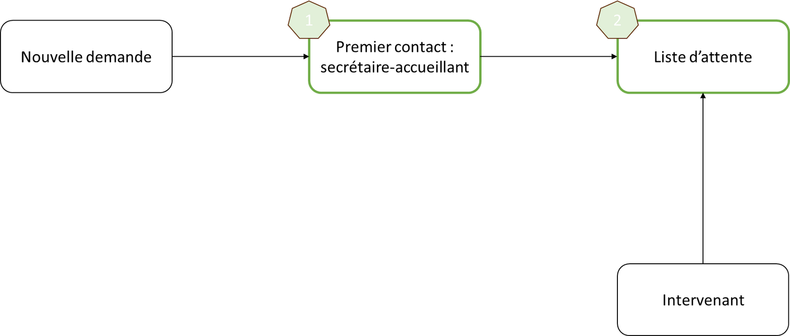
Notes:
Dans ce service, les nouvelles demandes arrivent à l’accueil où elles sont toutes prises et encodées dans un système informatique par les secrétaires-accueillant·e·s. Ces dernier·ère·s posent quelques questions sur la demande, notamment pour savoir quel type de professionnel est attendu, mais n’entrent pas plus en profondeur dans celle-ci. Seules sont réorientées à ce stade les demandes qui ne correspondent absolument pas aux missions et compétences du service. Le reste des demandes est encodé sur une liste d’attente. Le demandeur·euse est informé·e de son placement sur liste d’attente et du fait d’être rappelé·e dans les deux à trois mois qui suivent. Il·elle obtient donc une réponse instantanée à sa demande de suivi, même si le suivi lui-même n’est pas prévu immédiatement.
Au moment du rappel par le le·a thérapeute, les néo-demandeur·euse·s annoncent parfois avoir entre temps trouvé un suivi ailleurs ou même ne plus avoir besoin d’un suivi. De ce fait, outre un tri via une sélection des patient·e·s à suivre ensuite, il existe également une forme d’auto-régulation par les néo-demandeur·euse·s mêmes via la liste d’attente.

Slide 17

Effets du dispositif “enregistrement inconditionnel”
Toutes les demandes sont “prises”
Peu ou pas de reorientations à ce stade
Nécessite peu de compétences de la part du néo-demandeur
Quelques mots suffisent pour présenter sa demande
Effet potentiellement rassurant de la liste d’attente pour certains demandeurs
Garantie d’une place quelque part, malgré une attente parfois longue
« Je suis sur liste d’attente et elle est longue, mais dès qu’ils me contacteront, la suite arrivera rapidement »
Notes:
Un des avantages de ce dispositif, c’est que toutes les demandes sont prises et qu’il n’y a pas de réorientation à ce stade. Ca veut aussi dire que le dispositif nécessite peu de compétences de la part du néo-demandeur, quelques mots suffisent.
Il y a aussi un effet rassurant du fait d’être placé sur une liste d’attente : il y a au moins un place qui les attends quelque part… du moins, pour les gens qui peuvent attendre.

Slide 18
Effets du dispositif “enregistrement inconditionnel”
Attente parfois trop longue, sans nouvelle du service
  Eventuelle perte de confiance envers le service ou le système de santé mentale pour certains demandeurs
  Met en avant la nécessité de tenir au courant les néo-demandeurs
« Ils m’ont dit que dans un délais de deux mois, ils allaient me rappeler. J’espérais être appelé, j’ai fait confiance à leur parole et j’ai attendu. J’ai pas cherché ailleurs, j’ai pas cherché une alternative. J’ai perdu confiance ».
« Il faut suivre les promesses qui ont été faites. C’est-à-dire après deux mois, on appelle la personne pour dire qu’on n’a rien. Ça c’est très confortable. Quand on dit qu’on va vous rappeler dans un délai de deux mois, alors dans deux mois, il faut rappeler la personne pour donner un rendez-vous ou dire malheureusement, on n’a pas encore de rendez-vous ».
Notes:
Un autre effet, ce que l’attente peut paraitre longue, en particulier si le néo-demandeur reste sans nouvelle du service alors que le délais d’attente qu’on lui avait indiqué est déjà écoulé. On sait que ce n’était qu’une estimation, mais pour le néo-demandeur, c’était devenu une réalité. Parce que le néo-demandeur, si on lui dit qu’on va le rappeler d’ici deux à trois mois, il s’attend à recevoir un appel. On a ainsi eu un néo-demandeur qui nous a parlé d’une perte de confiance
Ceci conclut ici la présentation de la typologie et des effets des différents dispositifs sur les usagers…

Slide 19

Les dispositifs dans la réalité....
Complexité – adaptation - créativité
  Plusieurs dispositifs au sein d’un même service
  Des variations selon le moment et la saturation
  Des exceptions et du cas par cas !
  Des dispositifs sans cesse repensés et adaptés
Une diversité de dispositifs pour une diversité de publics et de besoins !
Notes:
Revenons à présent aux dispositifs d’accueil tels qu’ils sont dans la réalité et non plus tels qu’ils se retrouvent dans notre typologie
Dans la réalité, les dispositifs d’accueil sont plus complexes :
- déjà parce qu’un qu’aucun dispositif d’accueil réel ne correspond 100% à un des types présentés (ils ont plutôt tendance à emprunter des caractéristiques de chacun d’entre eux)
- ensuite parce qu’un même service peut héberger différents types de dispositifs d’accueil, on pense par exemple à la manière différente dont les équipes enfants et adultes peuvent organiser leur accueil, ou même aux projets différents que les ssm peuvent organiser et qui participent aussi de l’accueil (groupe pour les mamans et leurs enfants, activités collectives, etc). Ou même plusieurs dispositifs selon la manière dont la demande arrive (par téléphone ou sur place).
Ensuite, parce que les dispositifs d’accueil et les services doivent sans cesse faire preuve d’adaptation :
- adaptation à un contexte, par exemple celui de la saturation avec les dispositifs d’accueil peuvent également varier d’un moment à l’autre selon celle-ci : utiliser une liste d’attente quand la saturation n’est pas trop forte mais ne plus y recourir quand cette liste deviendrait trop longue, réorienter directement à la réception de l’appel quand la saturation est vraiment trop importante, etc.
- adaptation au cas par cas également et au besoin de chaque usager, ne pas hésiter à déroger à son dispositif : il y a des situations qui ne passent pas par l’accueil, il y a des situations qui ne seront pas prises mais qui nécessitent tout de même de l’accompagnement (exemple, l’urgence).
Et s’adapter à chaque patient et à un contexte plus global, ça nécessite une bonne dose de créativité de la part des services, de capacité à repenser sans cesse la manière dont on accueille et traite les demandes.
Cette complexité, cette adaptation, cette créativité, ça mène une grande diversité de dispositifs dans la réalité.
Mathieu va maintenant vous présenter que cette diversité de dispositifs permet justement de répondre à une grande diversité de publics et de besoins. Et la diversité des dispositifs est une véritable richesse, qu’il ne faut pas effacer au profit d’un modèle d’accueil unique.

Slide 20



Merci !
Notes:
Merci

